Slide 1
«Детское кресло в каждую машину!»

Slide 2
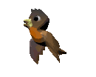
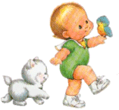
1 января 2007 г. введено новое правило для водите­лей, в котором говорится о том, что перевозить детей до 12 лет в автомобилях без специального детского удержи­вающего устройства запрещено.

Slide 3
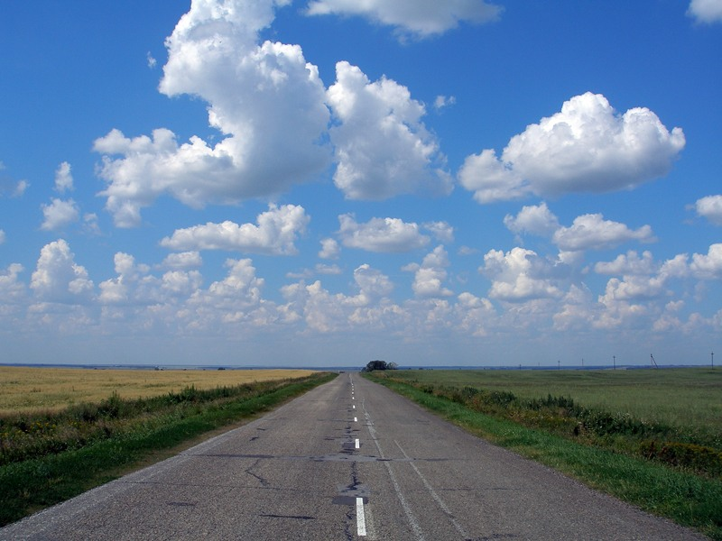
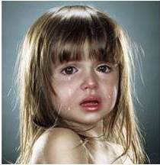
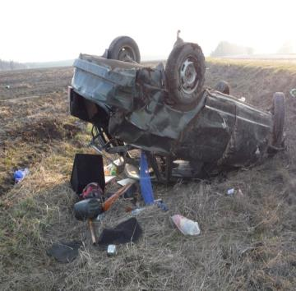
За каждой из дорожных трагедий – судьба ребенка и горе родителей……

Slide 4
Берегите жизнь ребенка
По статистике каждый четвертый житель России вла­деет автомобилем. У большинства водителей имеются маленькие дети. Примерно каждая четвертая авария происходит с участием детей-пассажиров

Slide 5
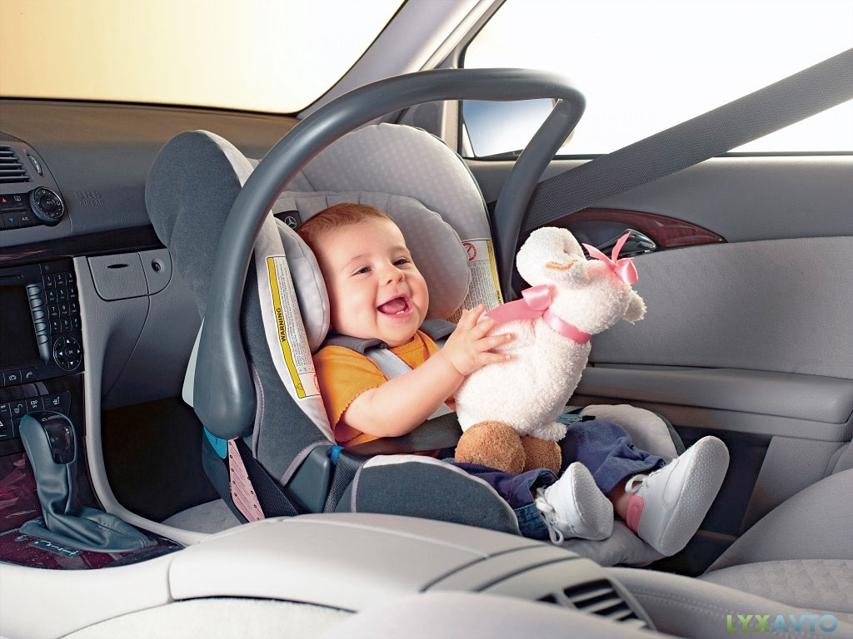
Статистика западных стран свидетельствует, что после того, как в автомобилях стали использовать детские кресла, вероятность тяжелых травм и гибели детей сократилась в 3,5 раза. А исследования американ­ских ученых показали, что использование этих устройств сократило детскую смертность в авариях на 71 процент.

Slide 6
Ученые приводят такой факт — удар автомобиля о препятствие на скорости 50 км/ч равносилен падению с десятиметровой высоты. То есть перевозить ребенка без специального кресла — все равно, что оставить его играть без присмотра на балконе, без перил на высоте четвертого этажа.

Slide 7
Почему не мамины руки?
Многие матери считают, что ребенок будет чувство­вать себя безопасно на руках матери или в специальной корзине. Но они сильно заблуждаются. Испытания до­казали, что если автомобиль на скорости 48 км /ч столк­нется со стоящим автомобилем, то в момент удара, под воздействием силы инерции, масса тела любого предме­та, находящегося в данный момент в машине, увеличи­вается более чем в 30 раз!

Slide 8
То есть при таком столкнове­нии ребенок массой 30 кг превращается в снаряд весом в тонну, а взрослый человек — 2,5 тонны. Если взрослый в такой ситуации не будет пристегнут, то силой своего тела раздавит ребенка.

Slide 9
Если взрослый будет пристегнут, то не раздавит, но все равно не сможет удержать ребенка в своих руках. Нельзя также пристегивать одним ремнем тело взрослого и ребенка по той же причине, так как взрослый его раздавит.

Slide 10
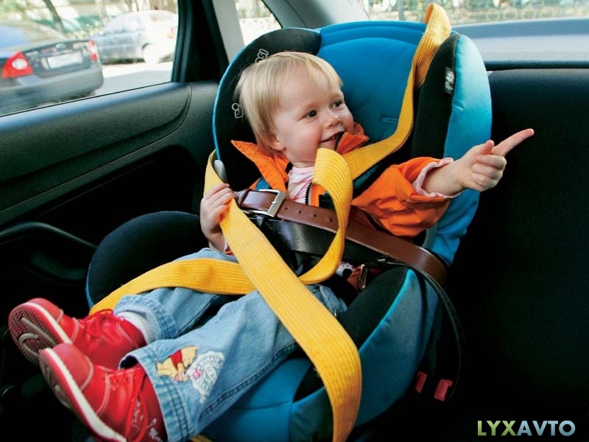
Жизнь — это самое дорогое, что есть у человека. По­этому не экономьте на безопасности своих детей!

Slide 11
Психологические
У дошкольников нет знаний и представлений о видах поступательного движения транспортных средств (т.е. ребёнок убеждён, основываясь на аналогичных движениях из микромира игрушек, что реальные транспортные средства могут останавливаться так же мгновенно, как и игрушечные). Разделение игровых и реальных условий происходит у ребёнка в уже школе постепенно.

Slide 12
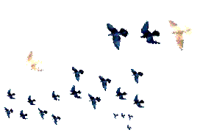
Психологические
Внимание ребёнка сосредоточенно на том, что он делает. Заметив предмет или человека, который привлекает его внимание, ребёнок может устремиться к ним, забыв обо всём на свете. Догнать приятеля, уже перешедшего на другую сторону дороги, или подобрать уже укатившийся мячик для ребёнка гораздо важнее, чем надвигающаяся машина.
ДОБРАЯ ДОРОГА ДЕТСТВА …

Slide 13
для родителей
ВИКТОРИНА
красный
жёлтый
зелёный

Slide 14
Вам предлагается ответить на 8 вопросов.
На каждый вопрос дается 3 ответа. Из них только один верный.
Сначала читайте вопрос. Затем выбирайте тот ответ, который по вашему мнению будет верный. Делайте клик на выбранный ответ.
Если вы ответили верно, загорится зеленый свет на светофоре.
Если ответ неверный – загорится желтый или красный свет светофора.
Можно играть одному для проверки своих знаний. Если ответ верен – иди дальше. Если неверен – найди правильный вариант и запомни. В этом случае игра превращается в тренажер.

Slide 15
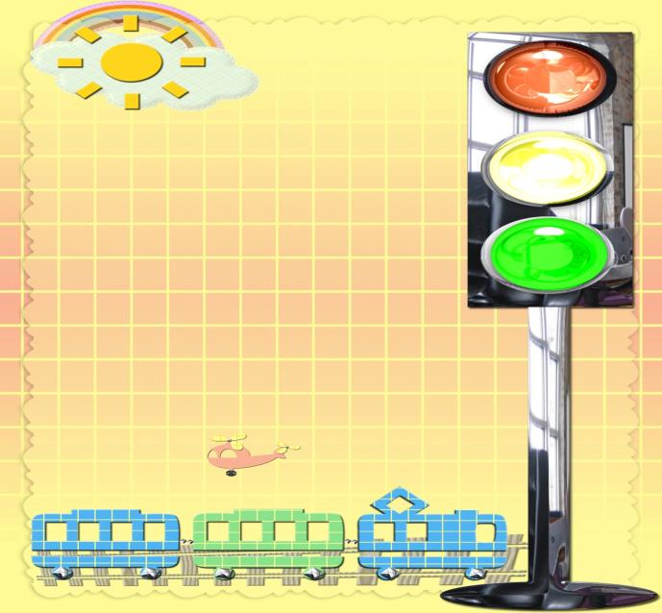
4
Викторина для родителей
Страна СВЕТОФОРИЯ

Slide 16
1. Кого можно назвать участником дорожного движения?
А) Дорожные рабочие, водители, пешеходы.
В) Пешеходы, водители, пассажиры, уличные животные.
С) Пешеходы, водители, пассажиры.

Slide 17
2. Что надо сделать пешеходу, если он не успел перейти проезжую часть?
А) Продолжить переход.
В) Должен бежать обратно на тротуар.
С) Надо дойти до середины проезжей части и ожидать там зеленого сигнала светофора.

Slide 18
3. Кто называется водителем?
А) Лицо, ведущее велосипед.
В) Лицо, управляющее автомобилем.
С) Лицо, управляющее каким-либо транспортным средством.

Slide 19
4. Какую ответственность несет виновник ДТП, если при этом погиб человек?
А) Поругают.
В) Уголовная ответственность.
С) Штраф.

Slide 20
5. Где разрешается кататься на санках или лыжах?
А) На тротуарах.
В) По правой стороне проезжей части.
С) В специально отведенных местах.

Slide 21
6. В каком возрасте разрешается выезжать на велосипеде на дороги общего пользования?
А) Не моложе 14 лет.
В) Не моложе 10 лет.
С) Вообще нельзя выезжать на велосипеде на проезжую часть общей дороги.

Slide 22
7. Разрешается ли сидеть детям на переднем сидении?
С) Разрешается перевозка детей до 12 лет при наличии специального кресла.
В) Разрешается перевозка детей любого возраста при наличии взрослого пассажира.
А) Не разрешается.

Slide 23
8. Как правильно и безопасно перейти дорогу, если на проезжей части не видно машин?
А) Посмотреть налево, потом направо и только после переходить.
В) Если впереди нет машин, то можно переходить дорогу.
С) Быстро перебежать дорогу, пока нет машин.

Slide 24
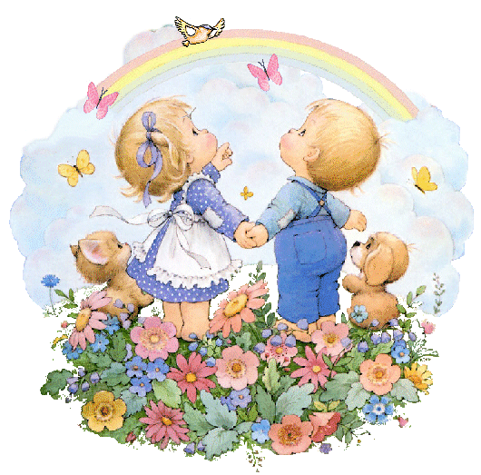
Уважаемые родители!
Только зная Правила Дорожного Движения и хорошо ориентируясь в сложных ситуациях на улице, ваши дети будут находиться в меньшей опасности, и вы, в первую очередь, должны помочь им в этом. Как в сложной обстановке на дороге должен поступить водитель, а как пешеход? Увы, чаще всего в семье
обращаются к этой теме только тогда,
когда уже свершился факт дорожно- транспортного происшествия.
Так давайте же сделаем
все возможное, чтобы не
допустить трагедии….

Slide 25
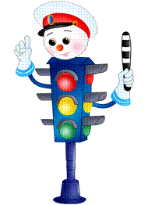
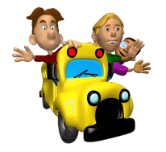

Slide 26
Ну, пожалуйста, не нарушай
Больше правила движенья.
Все законы соблюдай –
Будешь жить без сожаления.
Ну, пожалуйста, не забывай,
Что дорога – это сложно.
Если будешь ты беспечным –
Угодить в больницу можно.
Помни надо быть серьёзным,
На дороге осторожным.
Помни – жизнь всегда одна
И более всего она важна.

Slide 27
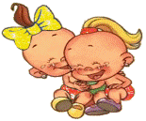

Slide 28
МДОУ №2 п. Отрадный.
Сентябрь 2016 год

